Slide 1




ИНФОРМАЦИЯ О РЕЗУЛЬТАТАХ ЗАСЕДАНИЯ:
международного альянса по медицинскому образованию «Один пояс и один путь» (BRIMEA) г. Шэньян (КНР)
конференции Ассоциации медицинского образования в Европе (АМЕЕ) г. Глазго (Великобритания)
РИКЛЕФС ВИКТОР ПЕТРОВИЧ
ПРОРЕКТОР ПО СТРАТЕГИЧЕСКОМУ РАЗВИТИЮ И МЕЖДУНАРОДНОМУ СОТРУДНИЧЕСТВУ НАО “МЕДИЦИНСКИЙ УНИВЕРСИТЕТ КАРАГАНДЫ”

Slide 2
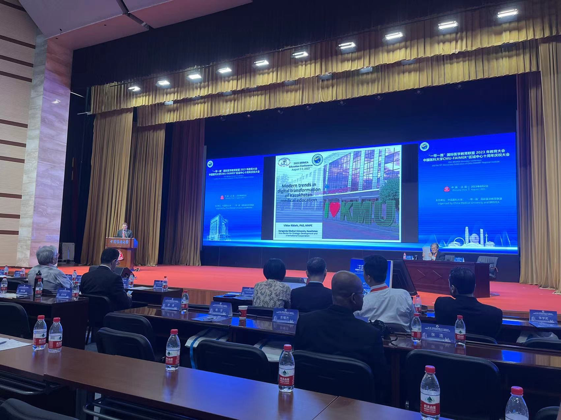
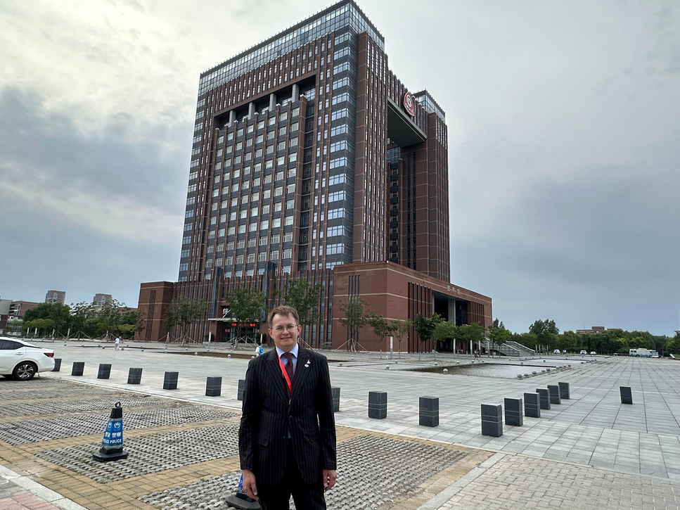
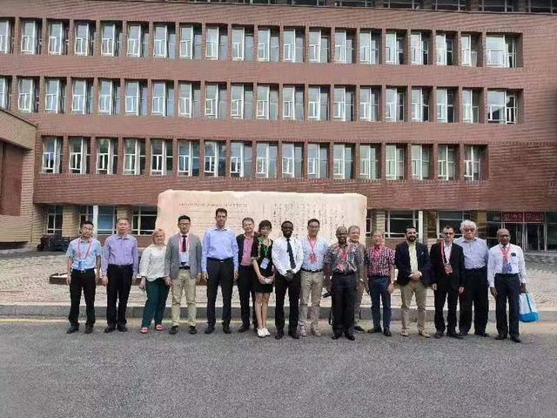
BRIMEA
2-4 августа 2023 г.
  Международный альянс по медицинскому образованию “Один пояс и один путь” основан в 2018 году
  Включает более 20 китайских медицинских университетов и университеты из 15 стран, участвующих в программе “Один пояс и один путь”
  Из Казахстана в Альянс входят НАО “МУК” и НАО “МУА”
  Основной базой проведения заседаний Альянса является Китайский медицинский университет (г. Шэньян, КНР)

Slide 3
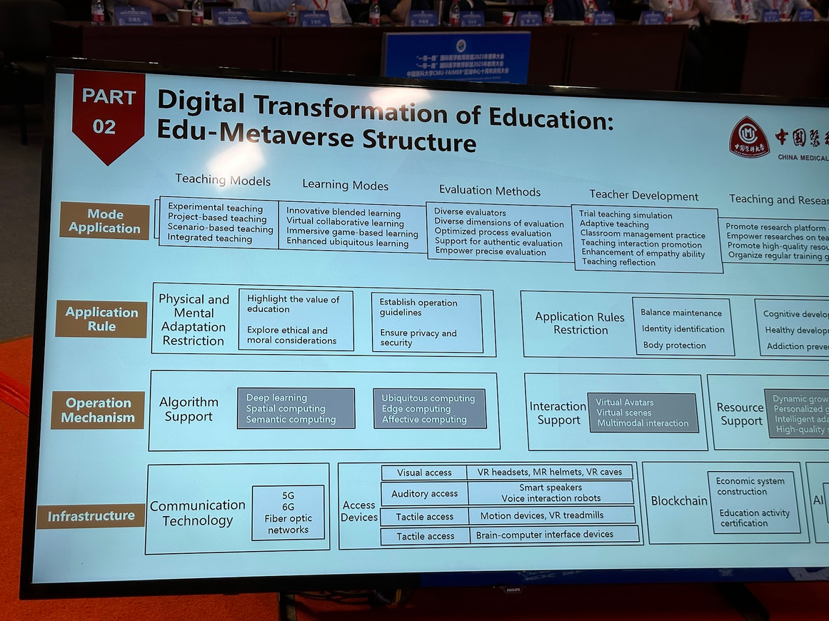

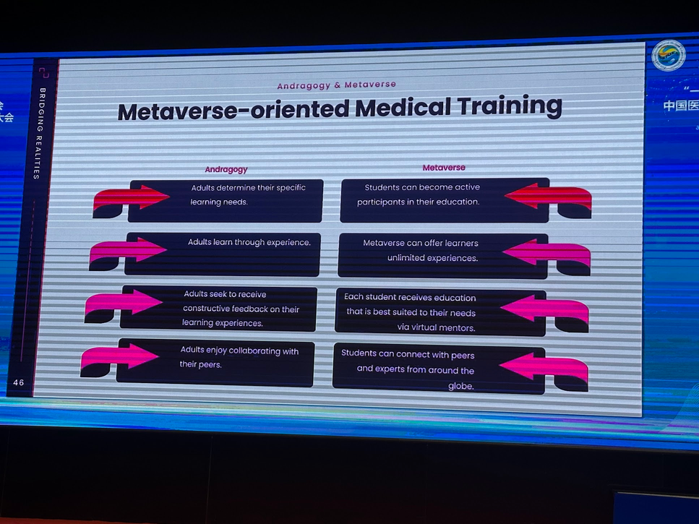
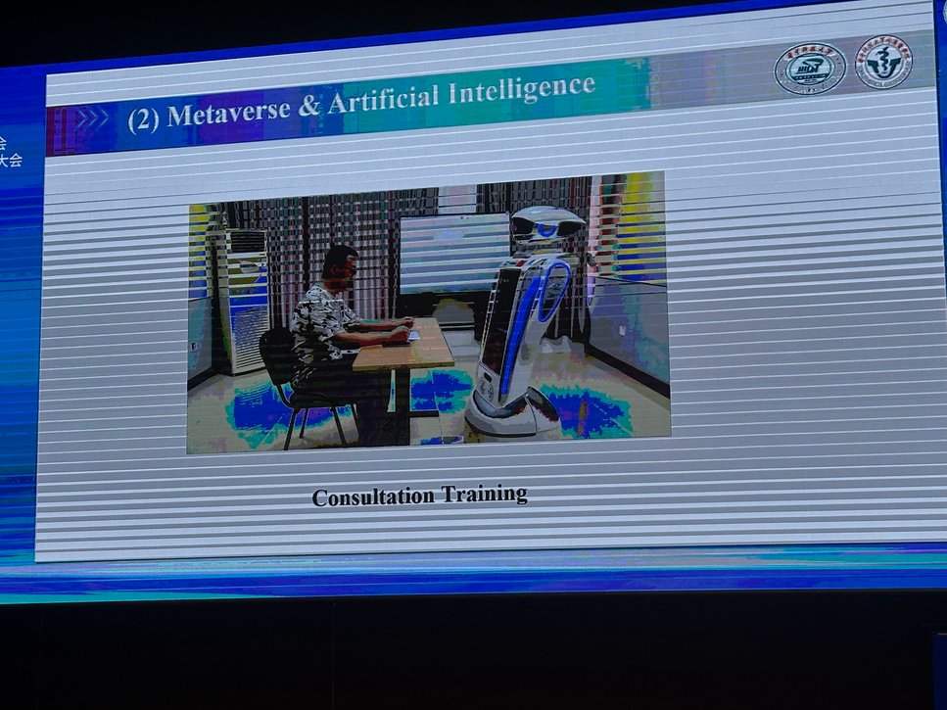
Тема заседания BRIMEA 2023:
Цифровая трансформация
медицинских университетов,
виртуальные технологии,
метавселенная

Slide 4
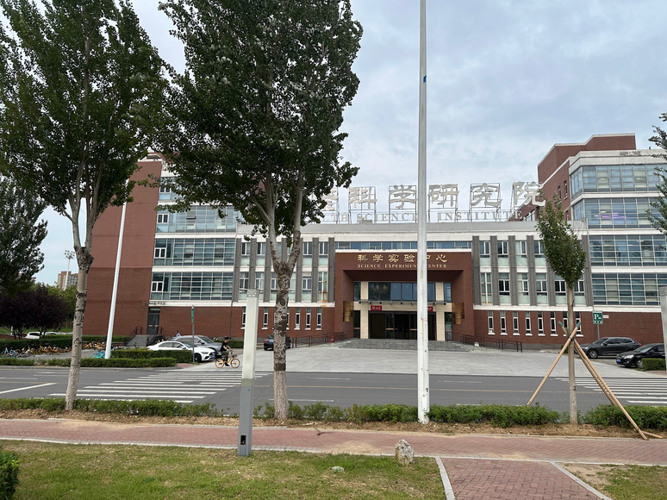
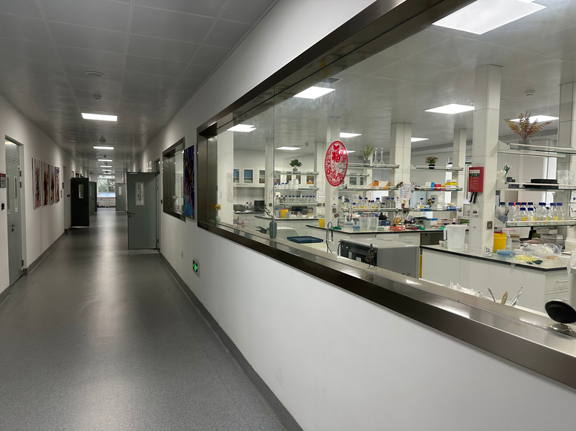
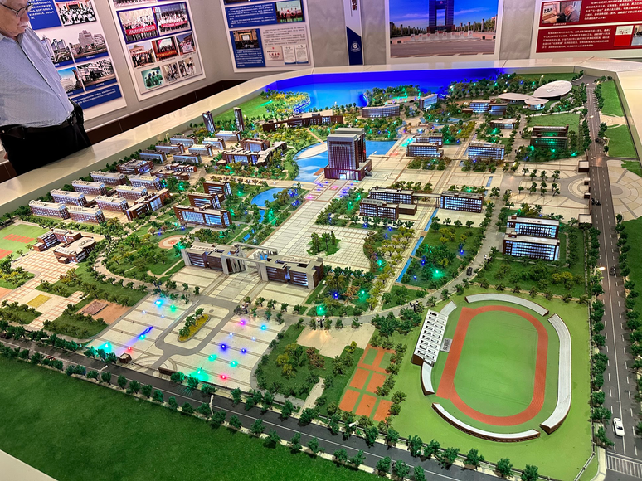
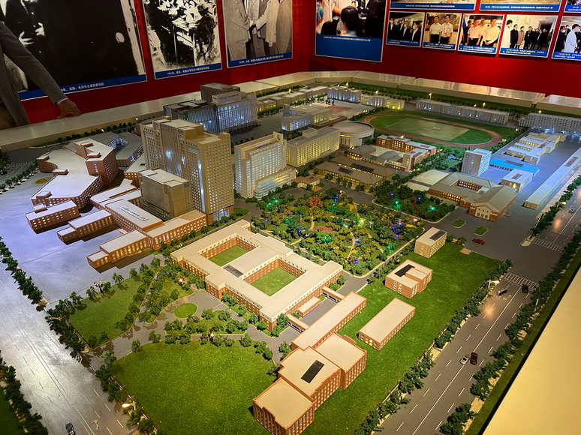
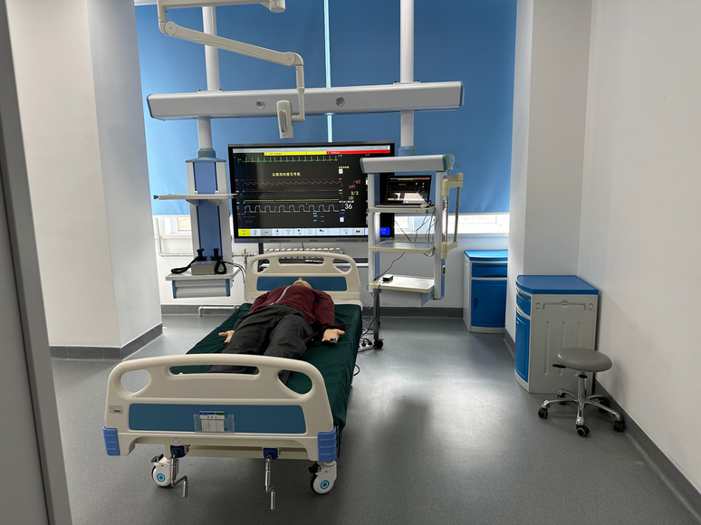
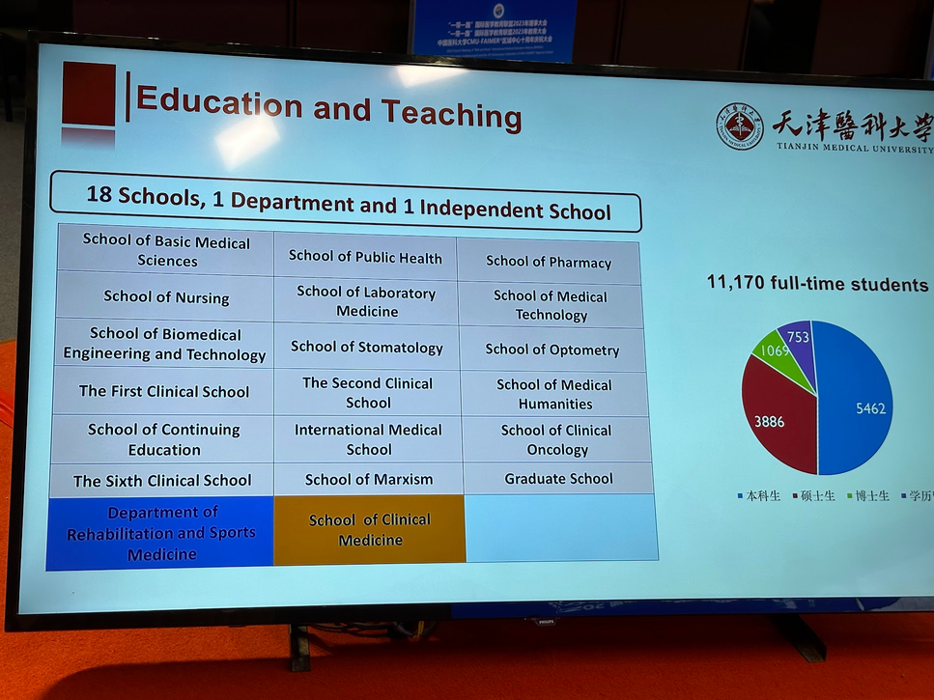
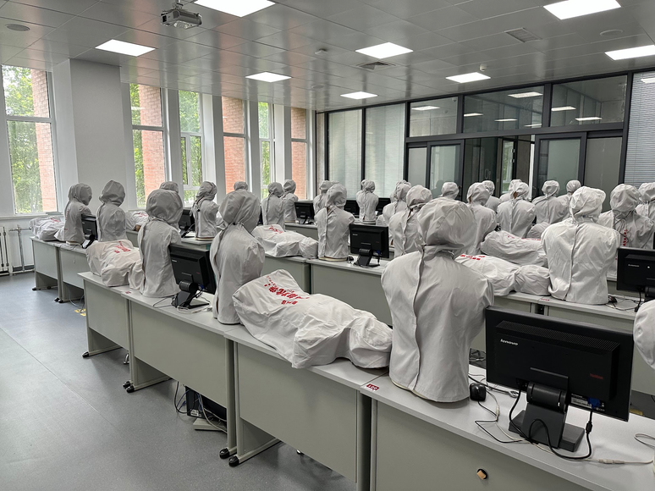
China Medical University
Возможности
сотрудничества

Slide 5
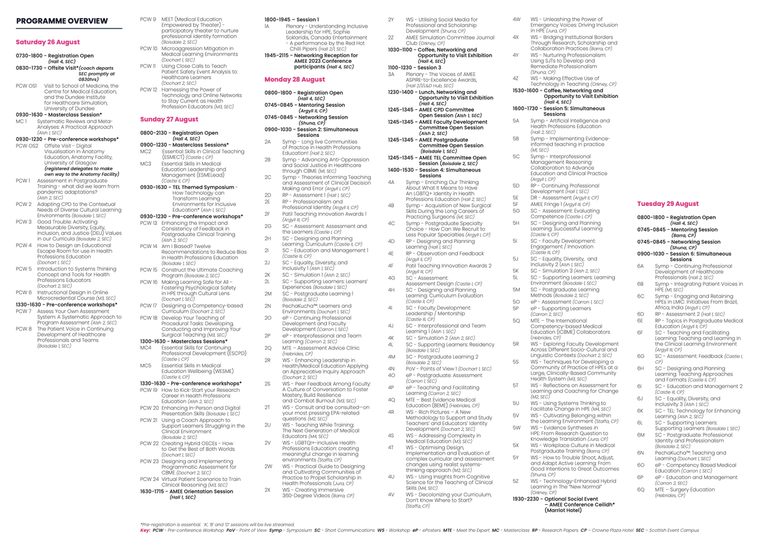


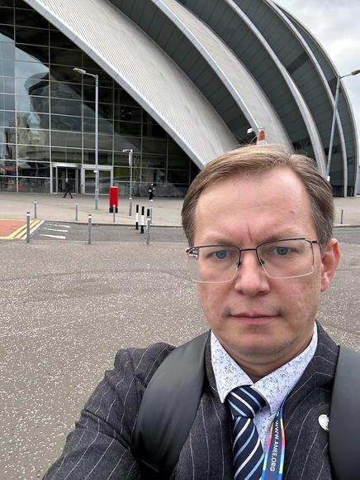
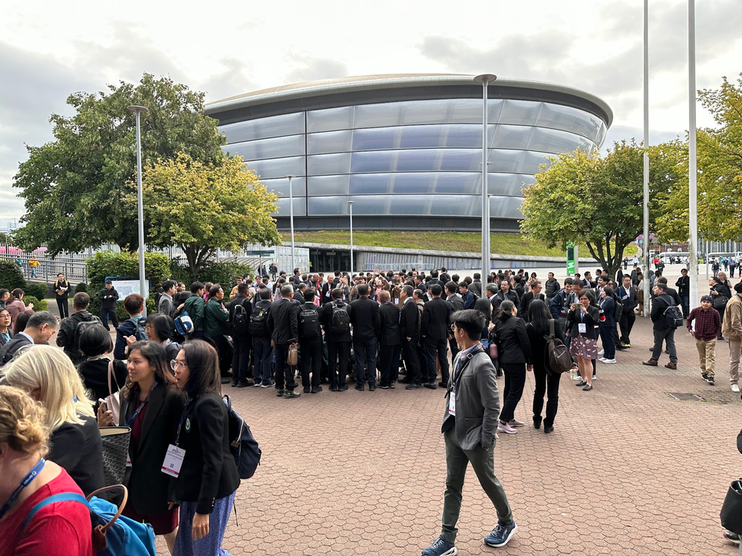
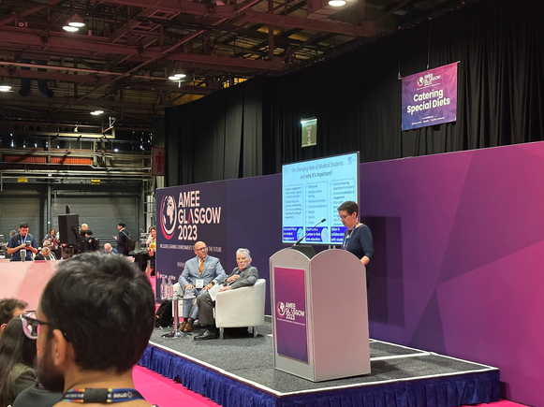
Самая масштабная конференция по медицинскому образованию
3500 делегатов
108 стран
26-30 августа 2023 г.
https://my.ltb.io/index.html#/showcase/amee

Slide 6



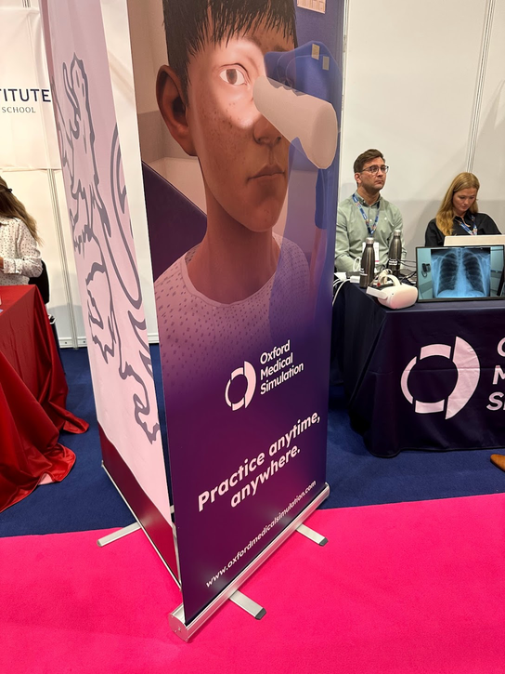

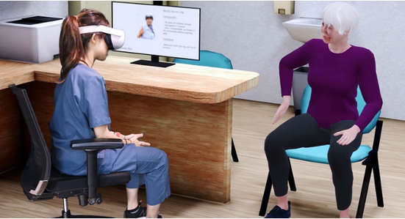

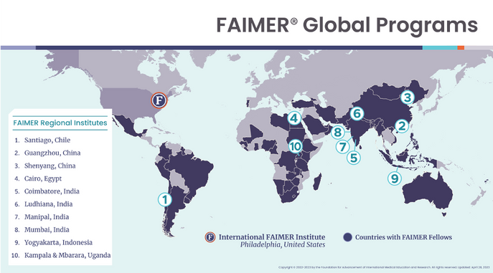

Выставка современных технологий и на АМЕЕ
Электронные платформы
Виртуальные пациенты
AR/VR технологии

Slide 7

ПРОЕКТ РЕШЕНИЯ
Принять информацию к сведению, разместить информацию о доступе к открытым ресурсам АМЕЕ на сайте УМО
Рекомендовать университетам, НИИ, НЦ регулярно принимать участие в международных конференциях по медицинскому образованию
Сформировать список международных конференций по медицинскому конференциям, рекомендуемых УМО для участия вузов, НИИ и НЦ

